Slide 1
Marketing fondamental: 15 heures
Préambule
Chapitre 1: Un peu de stratégie
Chapitre 2: Connaître le marché pour y trouver sa place
Chapitre 3: Agir sur son marché
Marketing digital: 25 heures (devant ordinateurs)
Création/design animation site web marchand (CMS)
SEO, SEA, SMO inbound marketing
E-shop
KPI, analytics et tableaux de bord

Slide 2
Préambule

Slide 3
Préambule :
Qu’est-ce qui fait la réussite d’une activité commerciale ?
1
L’implantation/
création
2
L’exploitation

Slide 4
1 L’implantation
Les 4 clés de la réussite de l’implantation/création
Des objectifs clairs, partagés par les investisseurs entre-eux et avec dirigeants.
cohérence homme/projet (ou femme/projet), la stratégie, la cohérence du business model.
Un financement sûr et sain.
Des lieux, des bâtiments adaptés: emplacement, surfaces, ingénierie…
Une bonne maîtrise de la pré-ouverture: calendrier, recrutement, marketing de pré-ouverture…
Remarques: les start-ups ? Les pure-players ? Les stratégies web to store ou store to web… ?

Slide 5
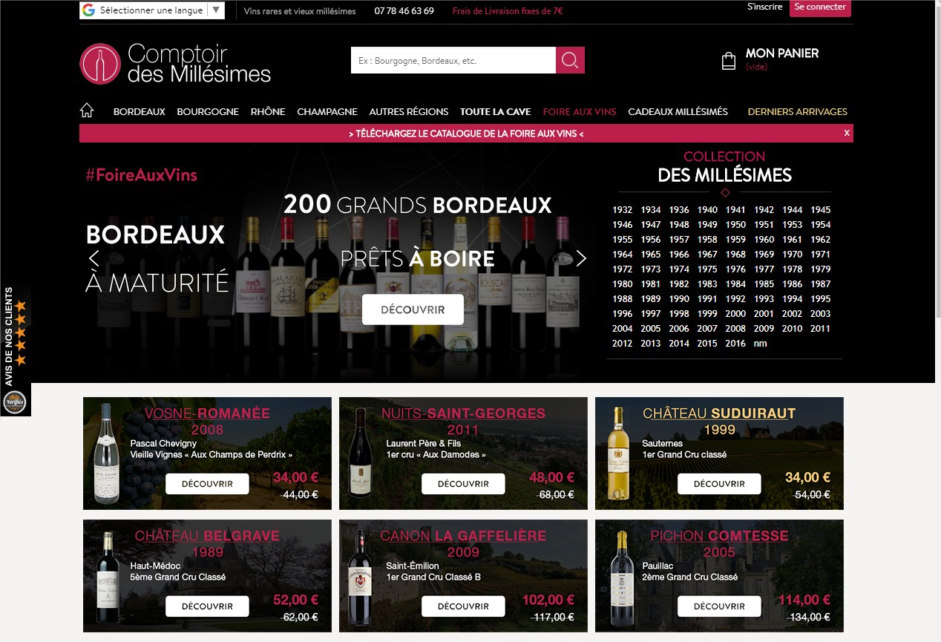
BtoC
Pure player

Slide 6
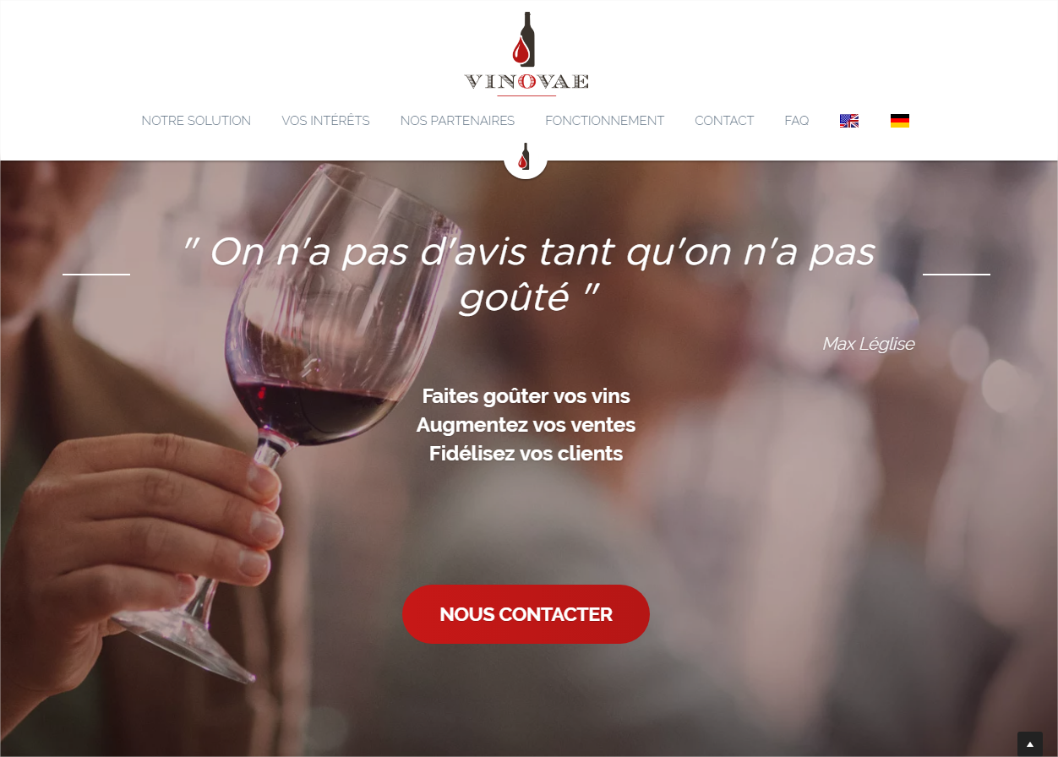
BtoB
Pure player

Slide 7
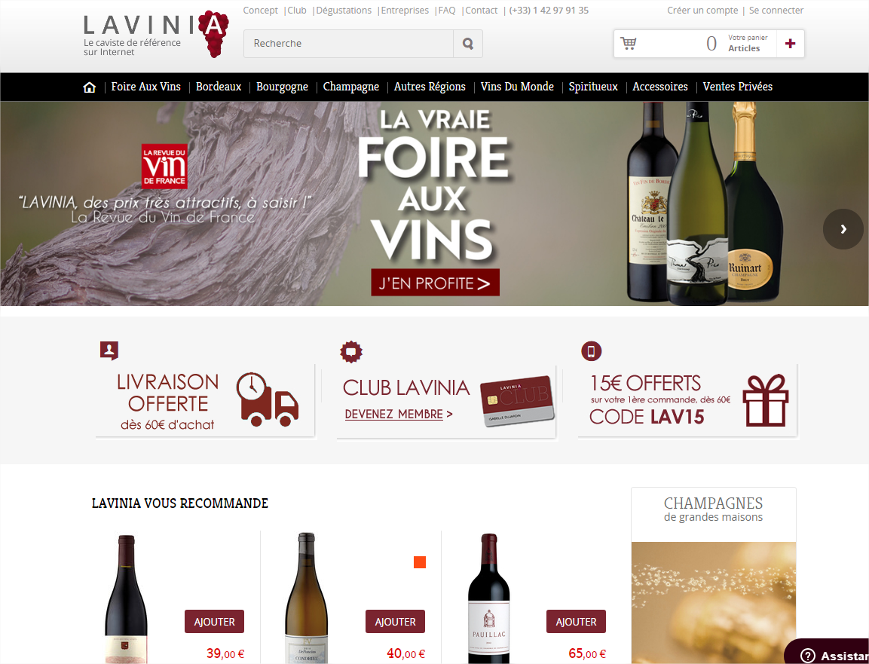
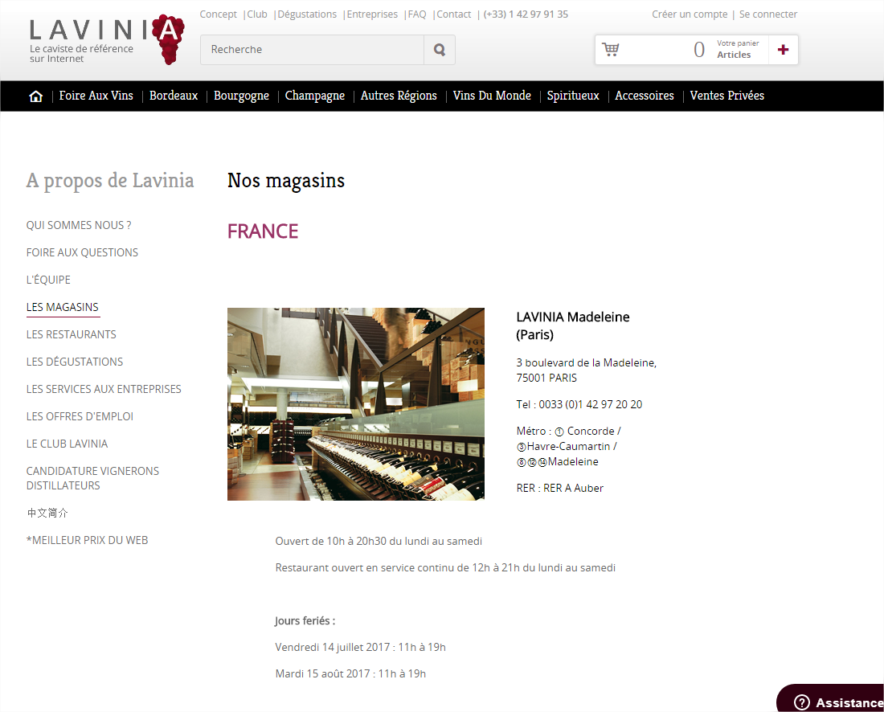
Bto ou Btoc ? Pure player ?

Slide 8
Les questions classiques qui se posent lors de la création
O3
On recherche des choses contradictoires (centre ville + parking, accessibilité + exclusivité…), coûteuses, dévoreuses d’espaces rares….La maîtrise de foncier est la base de tout projet
E-commerce
Où ?
O2
Quel produit ?
Les investissement sont lourds, peu flexibles… les choix lors de la création sont difficilement réversibles
D
O1
Quel positionnement ?
Quelle jauge ?
Le destin du créateur: pleurer car il n’ a pas assez de capacité puis pleurer car on a pas assez de clients.

Slide 9
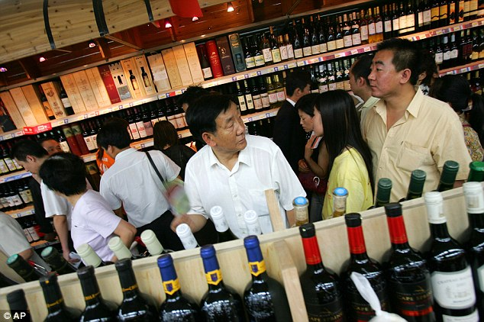
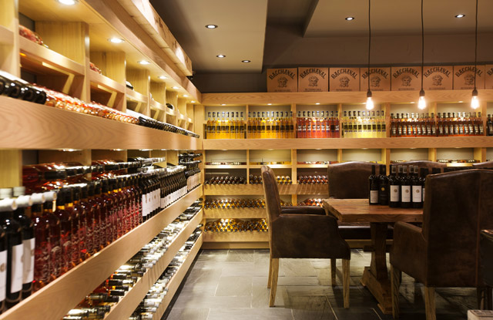

Slide 10
2 L’exploitation
Les 3 clés de la réussite de l’exploitation
Le client, le marché, le marketing.
L’équipe, les femmes et les hommes
Le contrôle, la gestion.

Slide 11
2 L’exploitation
Les trois clés de la réussite
Gestion
***
G.R.H
***
Marketing
***
Les coûts
Le financement
L'équilibre
financier
Le recrutement
La fidélisation
La motivation
La formation
La mise
au point
d'une promesse
Sa
communication
Sa réalisation
+ Système d'information et de contrôle
Le créateur
*
*
*
Le directeur
*
*
*
Le responsable de production
*
*
*
Le commercial…
*
*
*
...

Slide 12
Chapitre 1: Un peu de stratégie
1 C’est quoi la stratégie ?
2 Approche élémentaire: a) La croissance b) Les stratégies de base c) La chaîne de valeur d) Le positionnement. e) L’analyse concurrentielle du secteur

Slide 13
Intro : Pourquoi « d'abord la stratégie » ?
Un viticulteur girondin décide de transformer une partie des bâtiments de sa propriété en chambres d’hôtes et salle de séminaire, pour « être dans la tendance ». Il contracte un emprunt, aménage cinq chambres, une belle salle, embauche un « responsable oenotourisme » pour la saison, ….
Au bout de quelques mois il constate que l’activité touristique n’attire pas beaucoup de clients et lui coûte cher…
A la fin de la première année, il cherche à sous traiter l’activité mais ne trouve aucun partenaire intéressé…
Que faire ? Quel enseignement en tirer ?
Objectifs
cohérents
Moyens
adaptés
Résultats
intéressants

Slide 14
« D’abord la stratégie » parce que sans réflexion sur les raisons de son action, sur les objectifs essentiels, sur l’allocation des moyens, il n’y a, sauf hasard, d’avenir pour aucun projet d’entreprise.

Slide 15
1 C’est quoi la stratégie ?
2 Approche élémentaire: a) La croissance b) Les stratégies de base c) La chaîne de valeur d) Le positionnement. e) L’analyse concurrentielle du secteur

Slide 16
1) C’est quoi la stratégie d’entreprise?
La stratégie d'entreprise consiste à faire des choix d'allocation de ressources (financières, humaines, technologiques, etc.) qui engagent l'entreprise dans le long terme, afin de dégager un profit durable. Elle est communément considérée comme l'apanage du dirigeant d'entreprise (même si une approche collégiale est envisageable).
Des choix… donc des décisions:
Qui portent des effets sur le long terme,
Très impliquantes pour l’entreprise
Faiblement réversibles
(…)

Slide 17
Trois approches …
L’approche financière (rentabiliser les ressources financières des apporteurs de capitaux, les modèles « asset fat » ou « asset light »?...), qui sont-ils ? Les rapports avec les managers ?
(voir cours de JB Jousset)
L’approche marketing (offre/demande, place sur le marché… et même dans la société),
L’approche organisationnelle (arbitrer les choix entre spécialisation et coordination des tâches, c'est-à-dire d’abord la question de la définition de structures organisationnelle puis celle favoriser les synergies , puis de la flexibilité, de l’adaptation aux changement de l’environnement.
…mais une seule stratégie !

Slide 18
1 C’est quoi la stratégie ?
2 Approche élémentaire: a) La croissance b) Les stratégies de base c) La chaîne de valeur d) Le positionnement. e) L’analyse concurrentielle du secteur

Slide 19
2) La stratégie: approche élémentaire
Un petit jeu pour commencer !

Slide 20
1 C’est quoi la stratégie ?
2 La question organisationnelle
3 Approche élémentaire: a) La croissance b) Les stratégies de base c) La chaîne de valeur d) Le positionnement. e) L’analyse concurrentielle du secteur

Slide 21
a) La croissance
Pourquoi la croissance ?
Les luttes concurrentielles et les stratégies de coût,
La rentabilité, la distribution de bénéfices, l’indépendance,
Le pouvoir,
Le rôle des gains de productivité

Slide 22
Ce qu’il faut savoir:
Mesurer la croissance en valeur et en volume.
Les enjeux croissance interne/croissance externe. + croissance organique (à périmètre constant)
Croissance intégrative/ horizontale
Le vocabulaire élémentaire: diversification, dvpt par les marchés ou par les produit, pénétration (voir diapositive suivante)

Slide 23
Les stratégies de croissance intensive (Igor Ansoff)
EX: Embauche de nouveau commerciaux sur le marché français
 | Produits actuels | Produits nouveaux
Marchés actuels | Pénétration | Dvp par les produits
Marchés nouveaux | Dvp par les marchés | Diversification
EX: Lancement d’un second vin
EX: Recherche de débouchés commerciaux pour nos produits existants en Chine
EX: Oenotourisme à la propriété viticole

Slide 24
1 C’est quoi la stratégie ?
2 La question organisationnelle
3 Approche élémentaire: a) La croissance b) Les stratégies de base α) Un peu de théorie ! β) Les clés de la réussite d’un projet
c) La chaîne de valeur d) Le positionnement. e) L’analyse concurrentielle du secteur

Slide 25
b) Les stratégies de base de M. Porter
α) Un peu de théorie
Avantage stratégique
Lié au coût
Lié à la différenciation
Cible
Front large
Domination par les coûts
Différenciation
Front étroit
Concentration

Slide 26
La domination par les coûts
Le leader par les coûts sur tout marché a l'avantage concurrentiel de pouvoir produire au plus bas coûts. En principe trois principales sources peuvent expliquer sa domination:
La taille (économie d’échelle: voir diapositive suivante),
L’ancienneté sur le marché (effets d’expérience, voir diapositive suivante),
La stratégie elle-même.
Remarque: des coûts de production réduits ne mènent pas toujours à de bas prix. Les producteurs peuvent fixer leur prix en fonction d’autres variables de marché (niveau de concurrence, intensité de la demande…), exploitant ainsi les avantages d'une plus grande marge que celle de leurs concurrents .
Le risque d’imitation de la stratégie par un concurrent est relativement faible car les avantages de coûts sont difficiles à obtenir (sauf innovation technologique majeure dans le processus ou dans la composition des produits).

Slide 27
Les stratégies de base de M. Porter
La différenciation
Les biens et services différenciés satisfont les besoins des clients au travers un avantage concurrentiel durable, clairement perçu par le consommateur. Ceci permet aux entreprises de désensibiliser le marché face aux prix (donc de faire face à un leader par les coûts) et de se concentrer sur la valeur générant un prix et une marge comparativement plus élevés.
En principe, sur la plupart des marchés, cette stratégie abouti à des PM plus faibles que celles de la stratégie précédente (domination par les coûts).
Il y a un risque, pour n'importe quelle différenciation: être copiée par un concurrent (on parle alors de « déposisionnement »). Cette stratégie incite donc à innover et à améliorer les produits et services en permanence. Finalement l’avantage concurrentiel réside principalement dans cette capacité a innover.

Slide 28
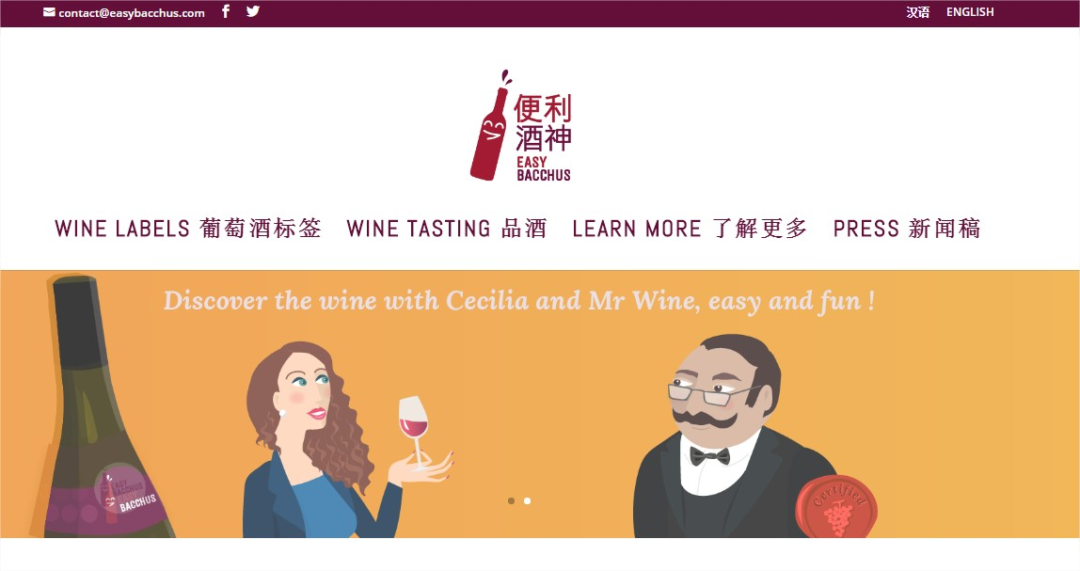
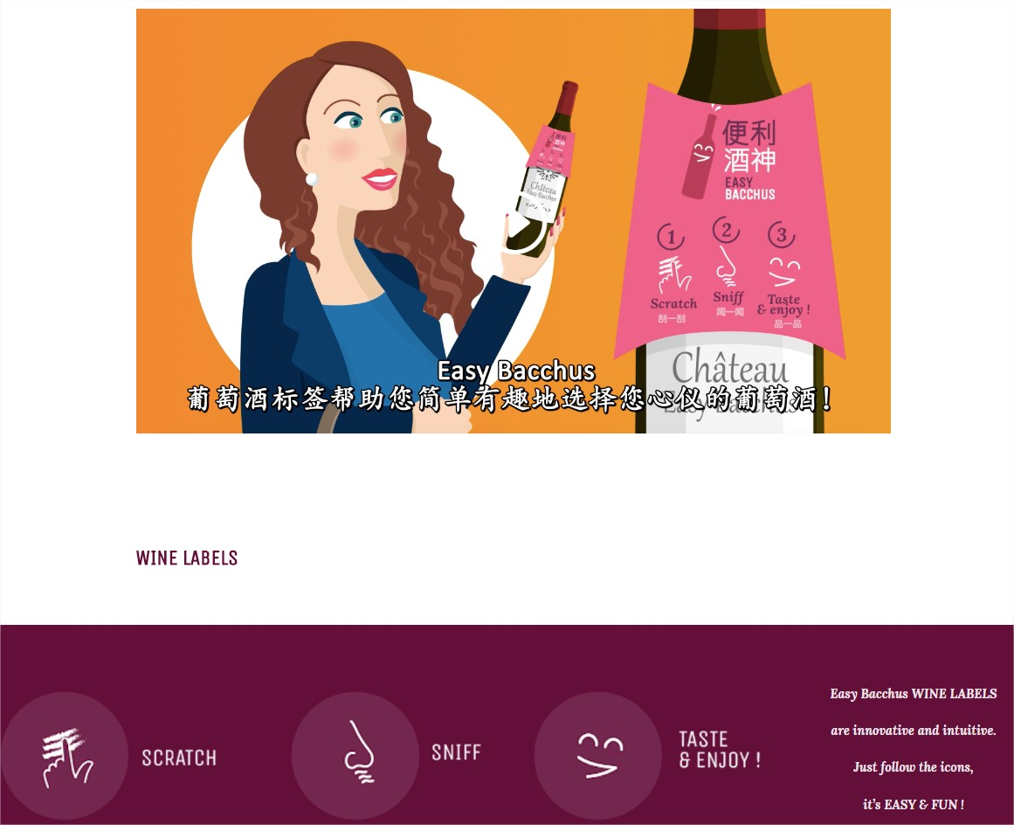
Vidéo : ici

Slide 29
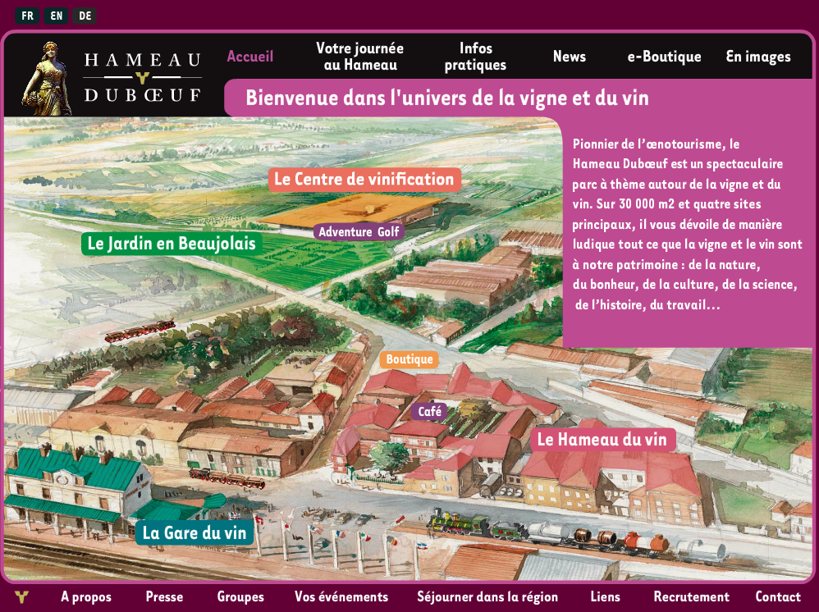
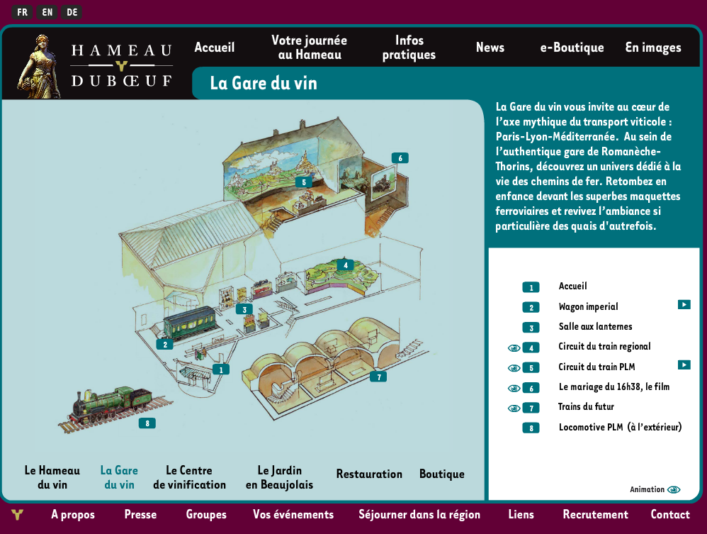
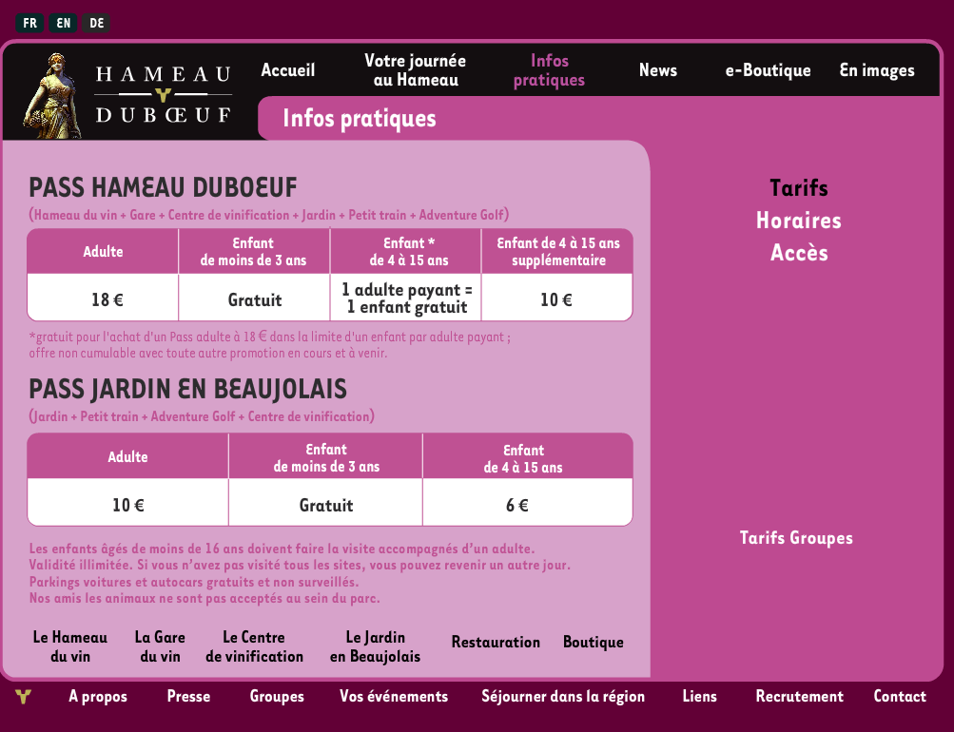
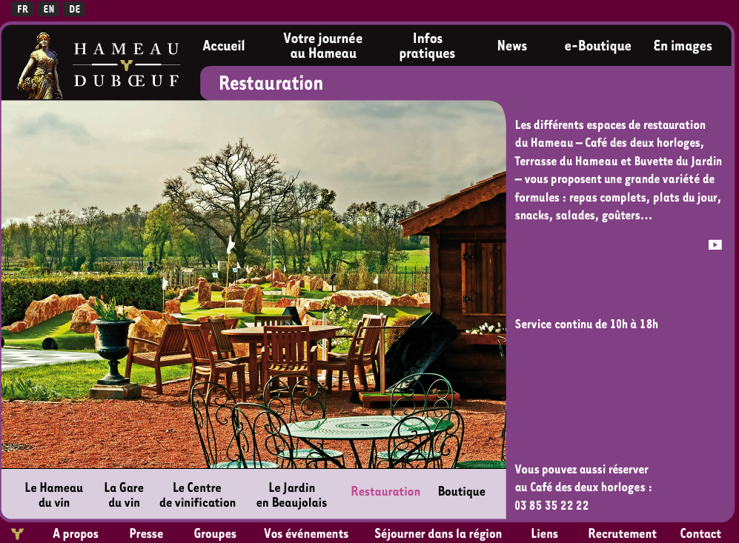
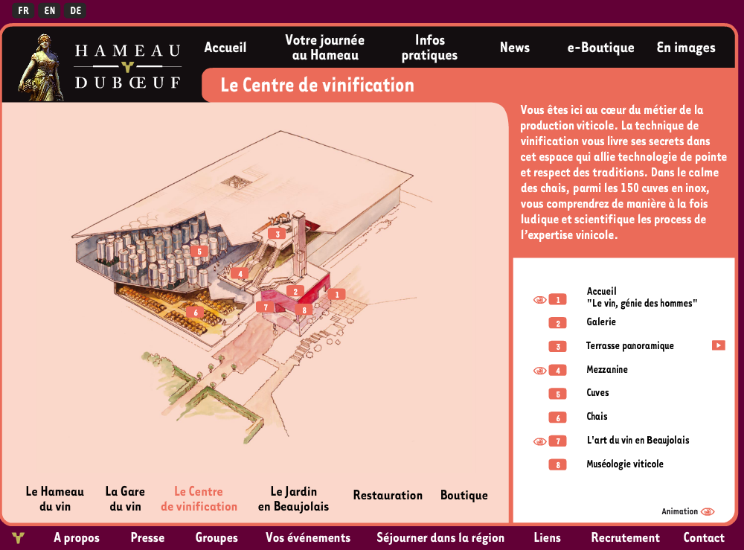
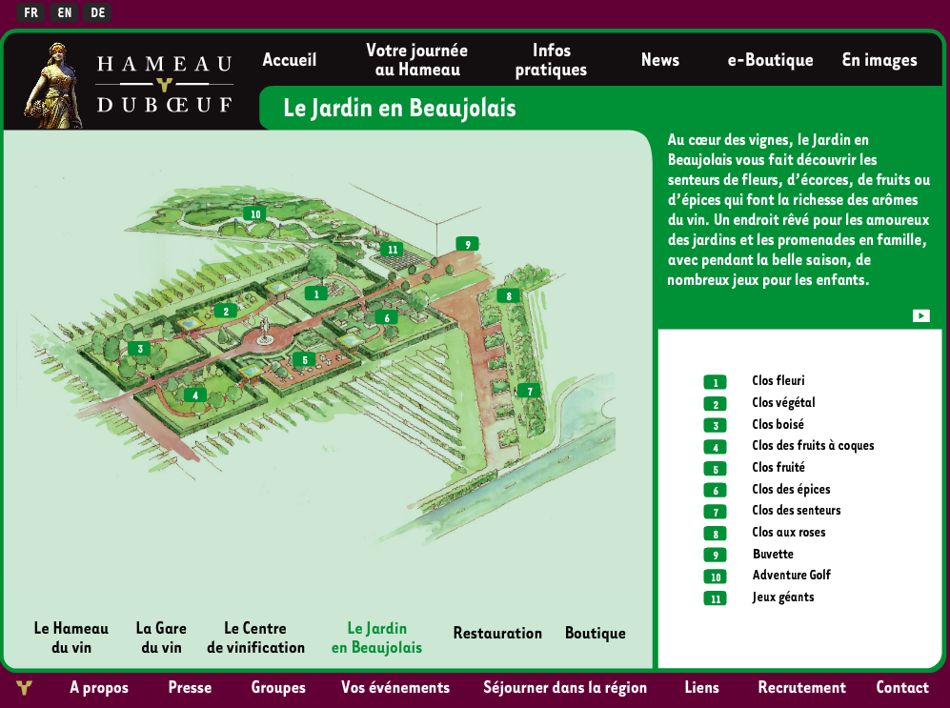

Slide 30
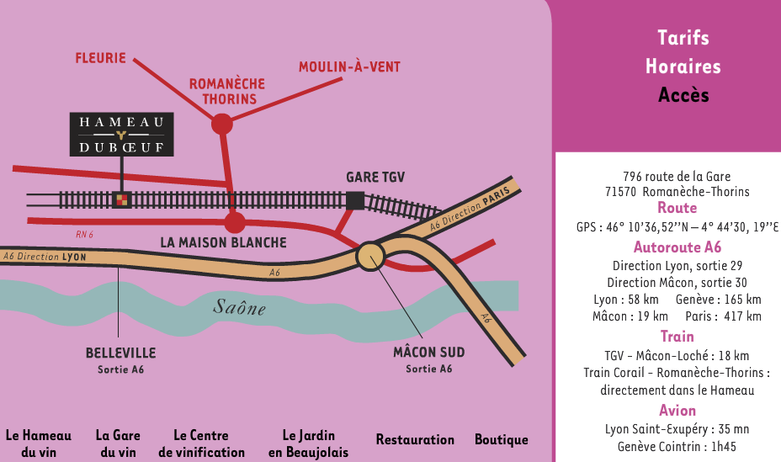
Le Chai
La salle de dégustation
La salle des pas perdus

Slide 31
La différenciation: le cycle de l’innovation
Innovation
(Pourquoi ?)
Baisse des prix
et des profits
(pourquoi ?)
Sur-profit
(pourquoi ?)
Imitation
(pourquoi ?)

Slide 32
Un livre à boire…

Slide 33
Les stratégies de base de M. Porter
La concentration
Lorsqu'une entreprise ne peut se permettre de prendre le leadership ni par les coûts ni par une différenciation, une stratégie de niche peut être plus appropriée. Dans ce cas, elle concentre ses efforts et ressources sur un segment étroit et défini: on parle de stratégie de niche (voir niche dans le dictionnaire de marketing).
La stratégie de niche est souvent employée par les PME/TPE: c’est la stratégie du « petit restau du coin », de l’hôtel indépendant des connaisseurs, du traiteur casher… L’idée est de choisir un segment et de mieux le connaître et de mieux le servir que les concurrents de taille plus importante.
La principale limite de cette stratégie est liée à l’impossibilité d’obtenir une croissance importante: c’est une stratégie de petit entreprise que se destine à le rester.

Slide 35
1 C’est quoi la stratégie ?
2 Approche élémentaire: a) La croissance b) Les stratégies de base c) La chaîne de valeur d) Le positionnement. e) L’analyse concurrentielle du secteur

Slide 36
C La chaîne de valeur de M. Porter
Ce qu’il faut retenir: ce qui fait la valeur de la production crée par l’entreprise peut avoir des sources très diverses…. Les plus importants sont le FCS (facteurs clés de succès)
L’analyse stratégique d’un avantage compétitif - ou avantage concurrentiel- consiste à identifier, renforcer, maîtriser les points de création de valeur.

Slide 37
Allez sur:
https://www.comptoirdesmillesimes.com/
Analysez la chaîne de valeur (à partir des éléments trouvés sur le site web)

Slide 38
1 C’est quoi la stratégie ?
2 La question organisationnelle
3 Approche élémentaire: a) La croissance b) Les stratégies de base c) La chaîne de valeur d) Le positionnement. e) L’analyse concurrentielle du secteur

Slide 39
Le positionnement du produit
Le positionnement d’un produit est l’ensemble des caractéristiques perçues, retenues par le consommateur et utilisées par lui pour :
- classer le produit dans un ensemble de produits analogues (un univers de référence). Le consommateur ne compare pas tous les produits.
- le différencier des autres produits au sein de cet ensemble.

Slide 40
Un bon positionnement :
Simple
Pertinent
Crédible
Original
Beaucoup de positionnement sont exprimés (en com.) en USP (Unique selling proposition ): Technique de communication consistant à sélectionner et à mettre en valeur un seul et unique avantage (si possible que l’annonceur est seul à détenir) lors des diverses opérations de communication commerciale au sujet d’un produit, d’un service.

Slide 41
Quels sont les « univers de référence » dans le monde du vin ?
Quels axes de différenciation peut-on imaginer ?

Slide 42
1 C’est quoi la stratégie ?
2 La question organisationnelle
3 Approche élémentaire: a) La croissance b) Les stratégies de base c) La chaîne de valeur d) Le positionnement. e) L’analyse concurrentielle du secteur

Slide 43
e) L’analyse concurrentielle du secteur (M Porter)
Nombreux ou rares ? Quel types d’acteurs ?
Entrants potentiels
Menace de
Nouveaux
entrants
Concurrents du secteurs
TO, agences,…pouvoir du client sur les réseaux sociaux …
Pouvoir de
négociation
des fournisseurs
Pouvoir de
Négociation
des clients
Fournisseurs
Clients.
Le rôle des marques (vins, …)… des lieux d’accueils…
Rivalité entre les firmes
existantes
Menace des
produits ou
services
substituables
Par quoi puis-je remplacer un séjour œnotouristique ?
Substituts

Slide 44
En guise de conclusion… pour préparer la suite

Slide 45
La démarche marketing
Compréhension et analyse des besoins du marché
(analyse des offres déjà existantes)
Les études
marketing
Mise au point d’une offre adaptée en terme de produit et de prix
Contrôle
permanent
Le marketing mix
4P, plan de
marchéage
Mise sur le marché de l’offre
(distrbution et communication)

Slide 46
Double questionnement:
- Les études marketing permettent-elles toujours de trouver une réponse adaptée ?
- Le rôle du créateur ? (designer, architecte, chef de cuisine, grand couturier, parfumeur…)

Slide 47
Rapide inventaire des éléments du marketing mix
L'offre
Produit (product):
- Def du bien/service,
-Politique de qualité,
-Politique de marque,
- Services associés,
-...
Prix (price):
- Niveaux de prix et marges,
- Cohérence de gamme,
- Remises, ristournes,
marge de négociation,
-...
L'action commerciale
Distribution (place):
- Localisation du point de vente,
- Choix de circuit/réseau,
- Sélectivité de la distribution,
- Choix des intermédiaires,
- gestion de la force de vente,
-...
Communication (promotion):
- Hors médias,
- Publicité,
- Promotion,
-...

Slide 48
fcil
http://www.latribune.fr/opinions/tribunes/vente-de-vin-en-ligne-quel-sera-le-modele-gagnant-751366.html#xtor=EREC-32280592-[newsletter_objectif_aquitaine]-20170922-[]-0@785-20170922151133
A voir
http://www.lepoint.fr/vin/comment-les-etiquettes-de-bouteilles-de-vin-nous-manipulent-24-07-2017-2145409_581.php#xtatc=INT-500

